Slide 1
O IDD
II.

Slide 2
Definicija IDD

Slide 3
Vstavljanje v IDD
Skica vstavljanja v IDD.
Vizualizacija: Sedgewick, Algoritms
  https://algs4.cs.princeton.edu/32bst/ (vstavljanje | vstavljanje + brisanje)
  VisuAlgo.net: https://visualgo.net/en/bst?slide=1
Kako bi bilo v praksi, če bi najprej zbrali podatke ,potem pa jih zaporedoma vstavljali v IDD. Bi dobili nizko ali visoko drevo?

Slide 4
Rekonstrukcija drevesa
Vmesni pregled
  Značilnost
  Dokaz?
  Je mogoče rekonstruirati drevo?
Obratni pregled IDD - ali znamo rekonstruirati drevo?
Od zadnjič imamo metodo, ki iz vmesnega in obratnega pregleda zna rekonstruirati drevo. Sedaj imamo strahotno malo časa in hočemo na hitro sprogramirati metodo, ki iz obratnega pregleda IDD naredi IDD..

Slide 5
Predstavitev IDD
Denimo, da bi IDD prestavili s tabelo.
Ali lahko to naredimo učinkovito?
  Je pametno uporabiti pravilo 2i / 2i+1
Ideja: Uporabimo premi (ali obratni pregled)
Zakaj, kako?
  Naj bo dan premi pregled
  Koliko IDD s takim premim pregledom obstaja?
Sestavimo ustrezno predstavitev!

Slide 6
AVL drevo
Uravnoteženo drevo

Slide 7
AVL drevo
62
44
44
78
17
62
17
50
88
50
78
48
54
48
54
88
Ni AVL
AVL

Slide 8
AVL drevo - vizualizacija
Rotacije:
https://www.youtube.com/watch?v=5C8bLQBjcDI

Slide 9
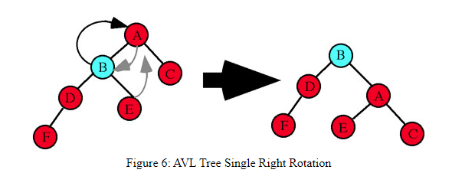
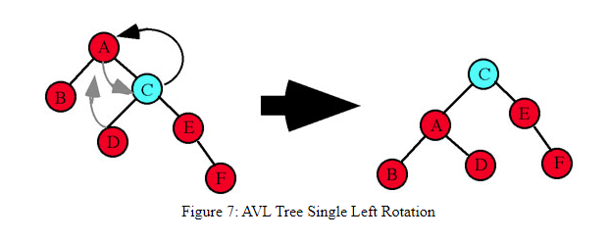
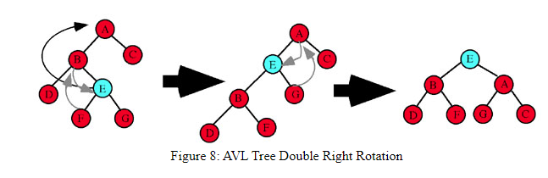
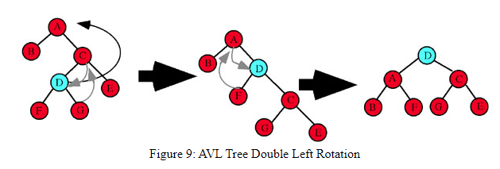
Vir: http://www.cs.uah.edu/~rcoleman/CS221/Trees/AVLTree.html

Slide 10
AVL drevo - operacije
VisuAlgo.net: https://visualgo.net/en/bst

